Slide 1
4InRoW
Jovana Stamenković 15372
Aleksandra Stanojević 15386

Slide 2
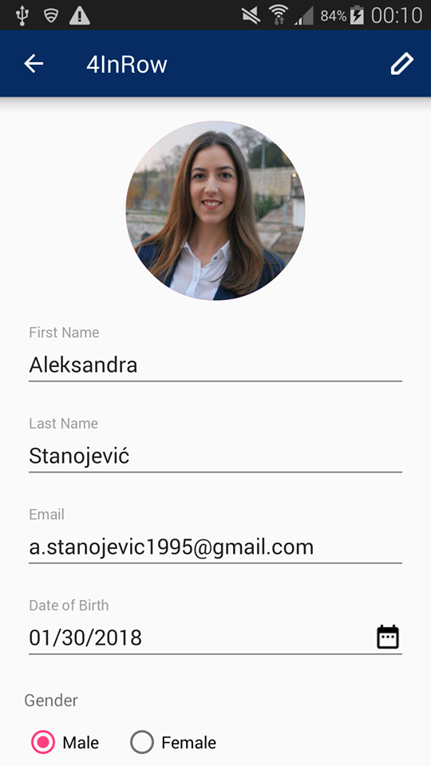
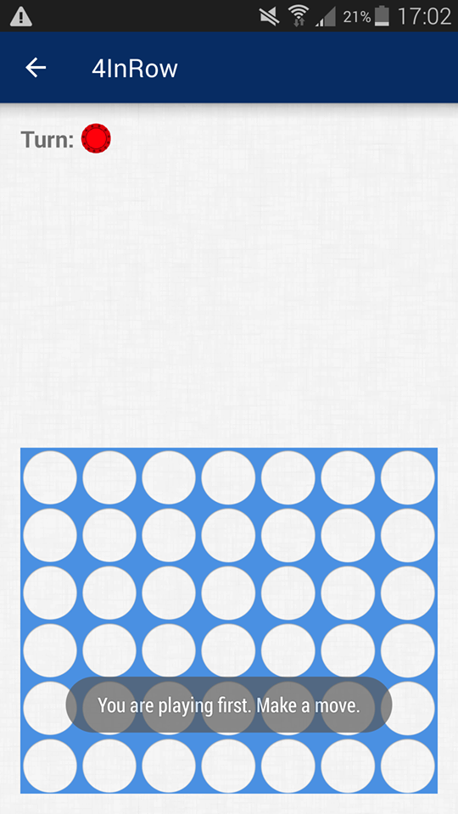
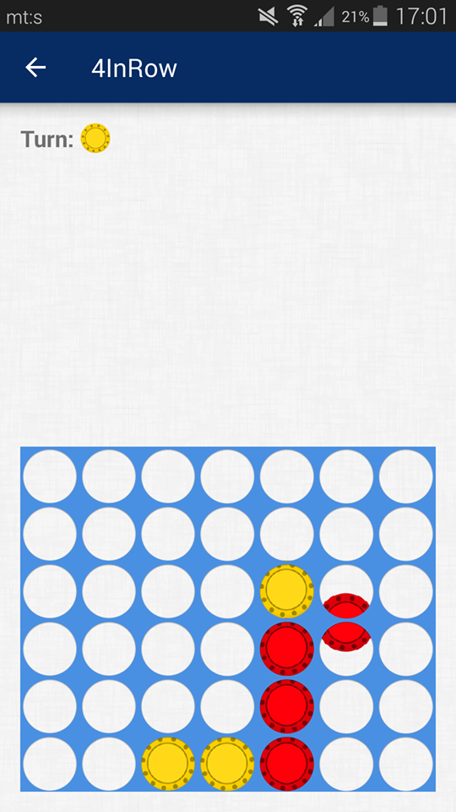
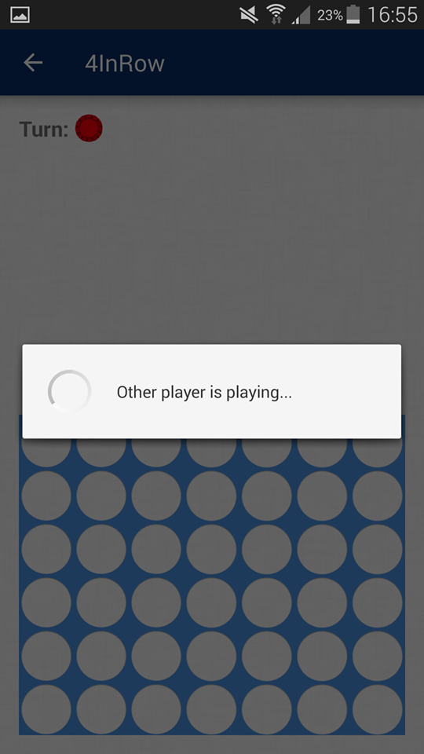
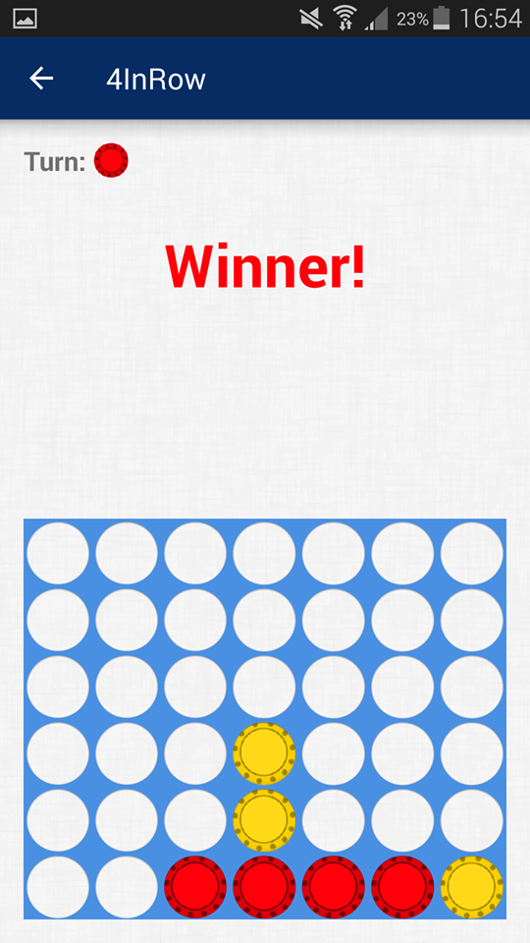
O aplikaciji
Interaktivna igra za 2 igrača.

Slide 3
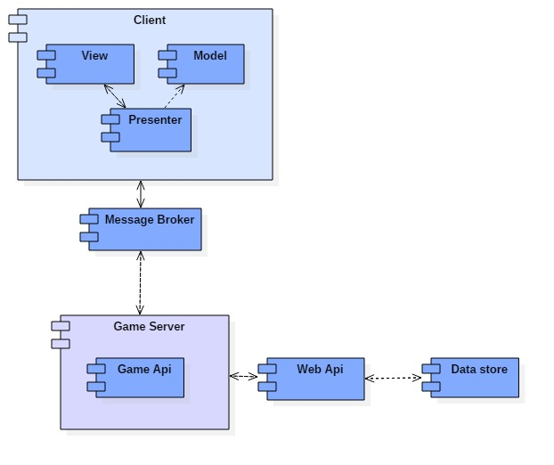
Arhitekturni dizajn
Prikazana je osnovna struktura aplikacije.
LAYERED OBRAZAC
Aplikacija se sastoji iz sledećih delova:
Client (Android aplikacija)
Message Broker (RabbitMQ server)
Game Server
Web Api
Data Store(Baza podataka)

Slide 4
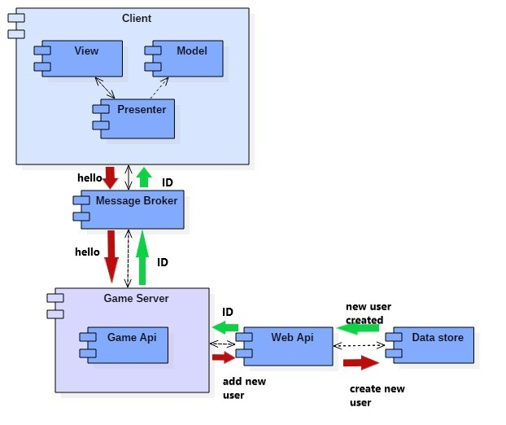
Komunikacija
Za komunikaciju se koristi Message Broker.
U aplikaciji posto 3 tipa komunikacije
Kada se korisnik prvi put loguje(slika 1).
Kada se uparuju 2 korisnika i počinje nova igra(slika 2).
Tok Igre(slika 3).
Slika 1

Slide 5
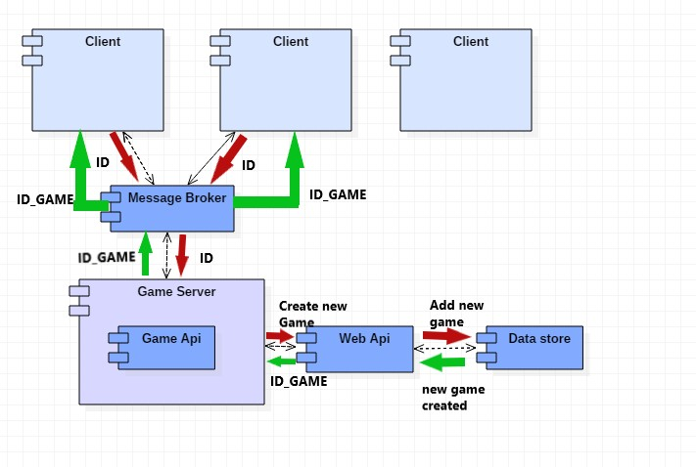
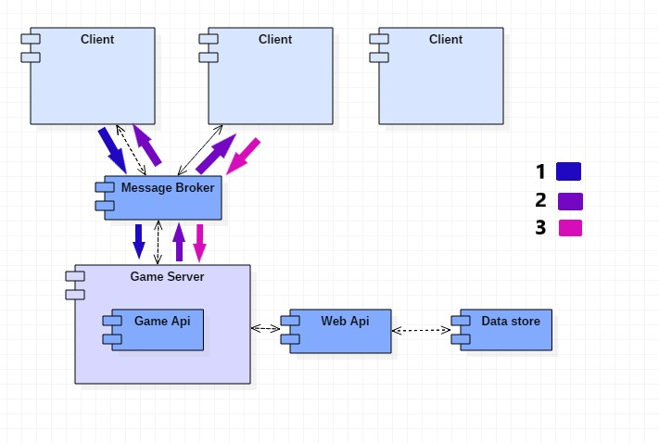
Komunikacija-nastavak
Slika 2 i Slika 3.

Slide 6
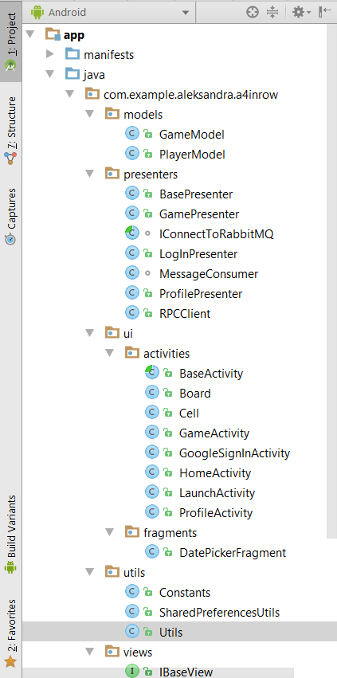
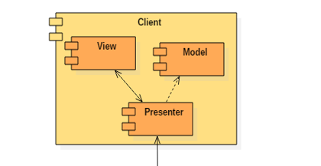
Struktura Klijenta (Android Client)
Sve klase koje čine Klijenta su organizovane kao MVP obrazac.
MVP je pogodan zato što ne postoji direktna komunikacija između Model i View komponente.

Slide 7
Message Broker
RabbitMQ.
Publish-Subscriber

Slide 8
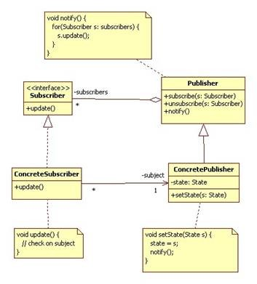
Publisher-Subscriber
Ovaj obrazac se koristi za komunikaciju između klijenta i servera.
Sadržan je u Message Broker-u.

Slide 9
Server
Server je sadržan u Game Api-ju.
Postoji MasterServer i RPCProducer.
Singleton
Adapter

Slide 10
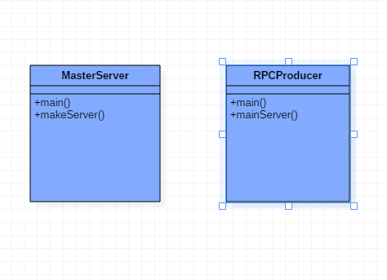
Singleton
Koristi se da bi postojala samo jedna instanca MasterServer objekta i RPCProducer-a.
Funkcija makeServer() obezbeđuje kreiranje samo jedne instance svake od klasa.

Slide 11
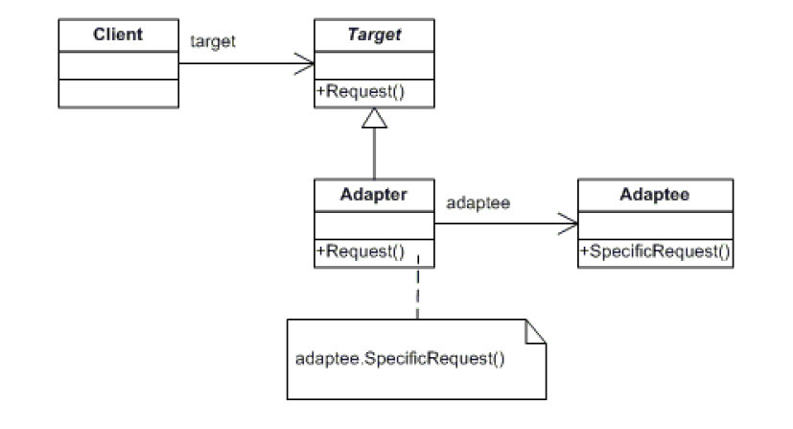
Adapter
Konvertuje interfejs jedne klase u interfejs kakav očekuje druga klasa.

Slide 12
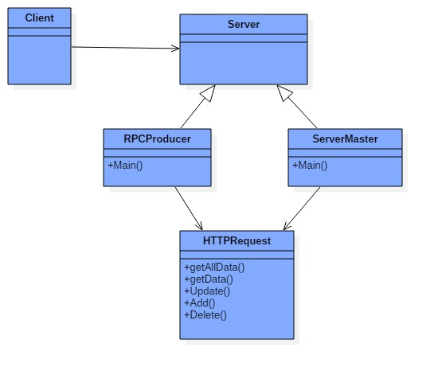
Adapter -nastavak
Klasa HTTPRequest obuhvata sve metode za prisutup Web Api-iju.
Interfejs ove klase se koristi u klasama MasterServer I RPCProducer.

Slide 13
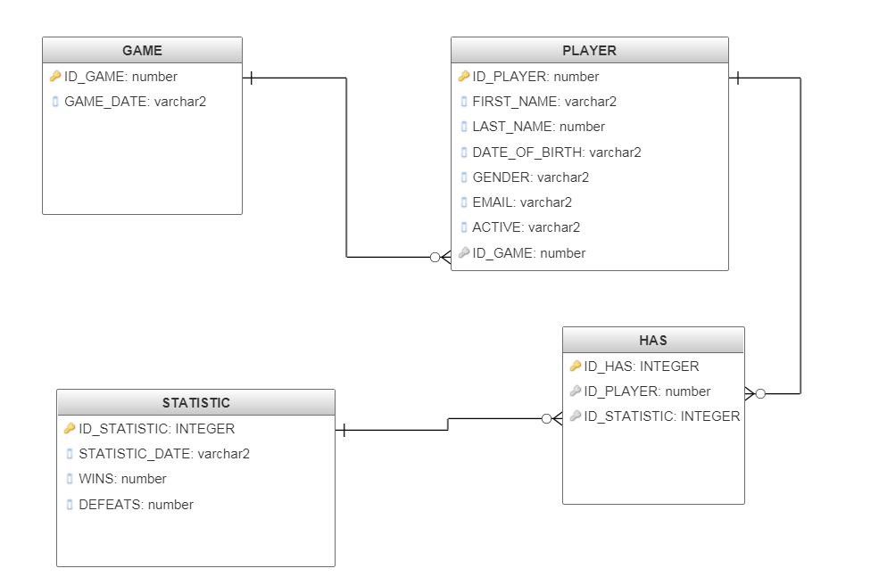
Baza Podataka
Struktura podataka 4InRow aplikacije.
Podaci su smešteni u MySQL bazi podataka.
MVC(Model-View-Controller)- WEB API

